Slide 1

SNC86** 无线降噪麦克风解决方案 参考设计
深圳市九音科技
V0.1

Slide 2
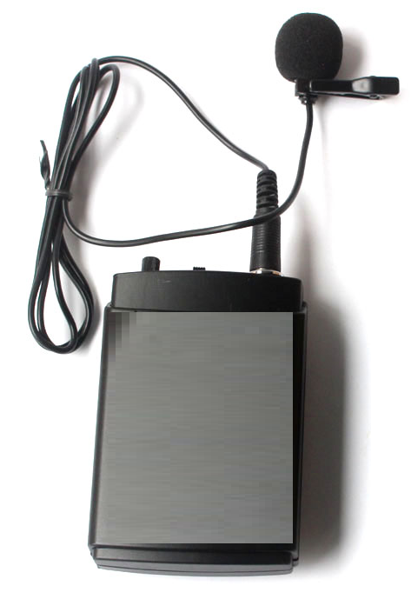
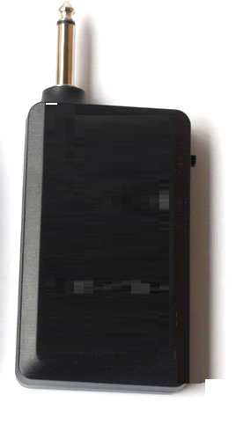
方案架构 (1*Tx，1*Rx)
发射端
接收端
talkMic
refMic

Slide 3
无线麦克风框图
SNC86**
2.4G Tx
2.4G Rx
talkMic
AMIC1
Alg
refMic
AMIC2
I2S
(Slaver)
I2S
(Master)
LRCK
LRCK
LRCK
RF
RF
DAC
BCK
BCK
PO
BCK
Tx
Rx
SDI
SDO
SDI
Uart/
I2C(Slaver)
Uart/
I2C(Master)

